Slide 1
“বিস্‌মিল্লাহির রহ্‌মানির রহিম”
আজকের পাঠে সকল শিক্ষার্থীকে শুভেচ্ছা ও
স্বাগতম

Slide 2
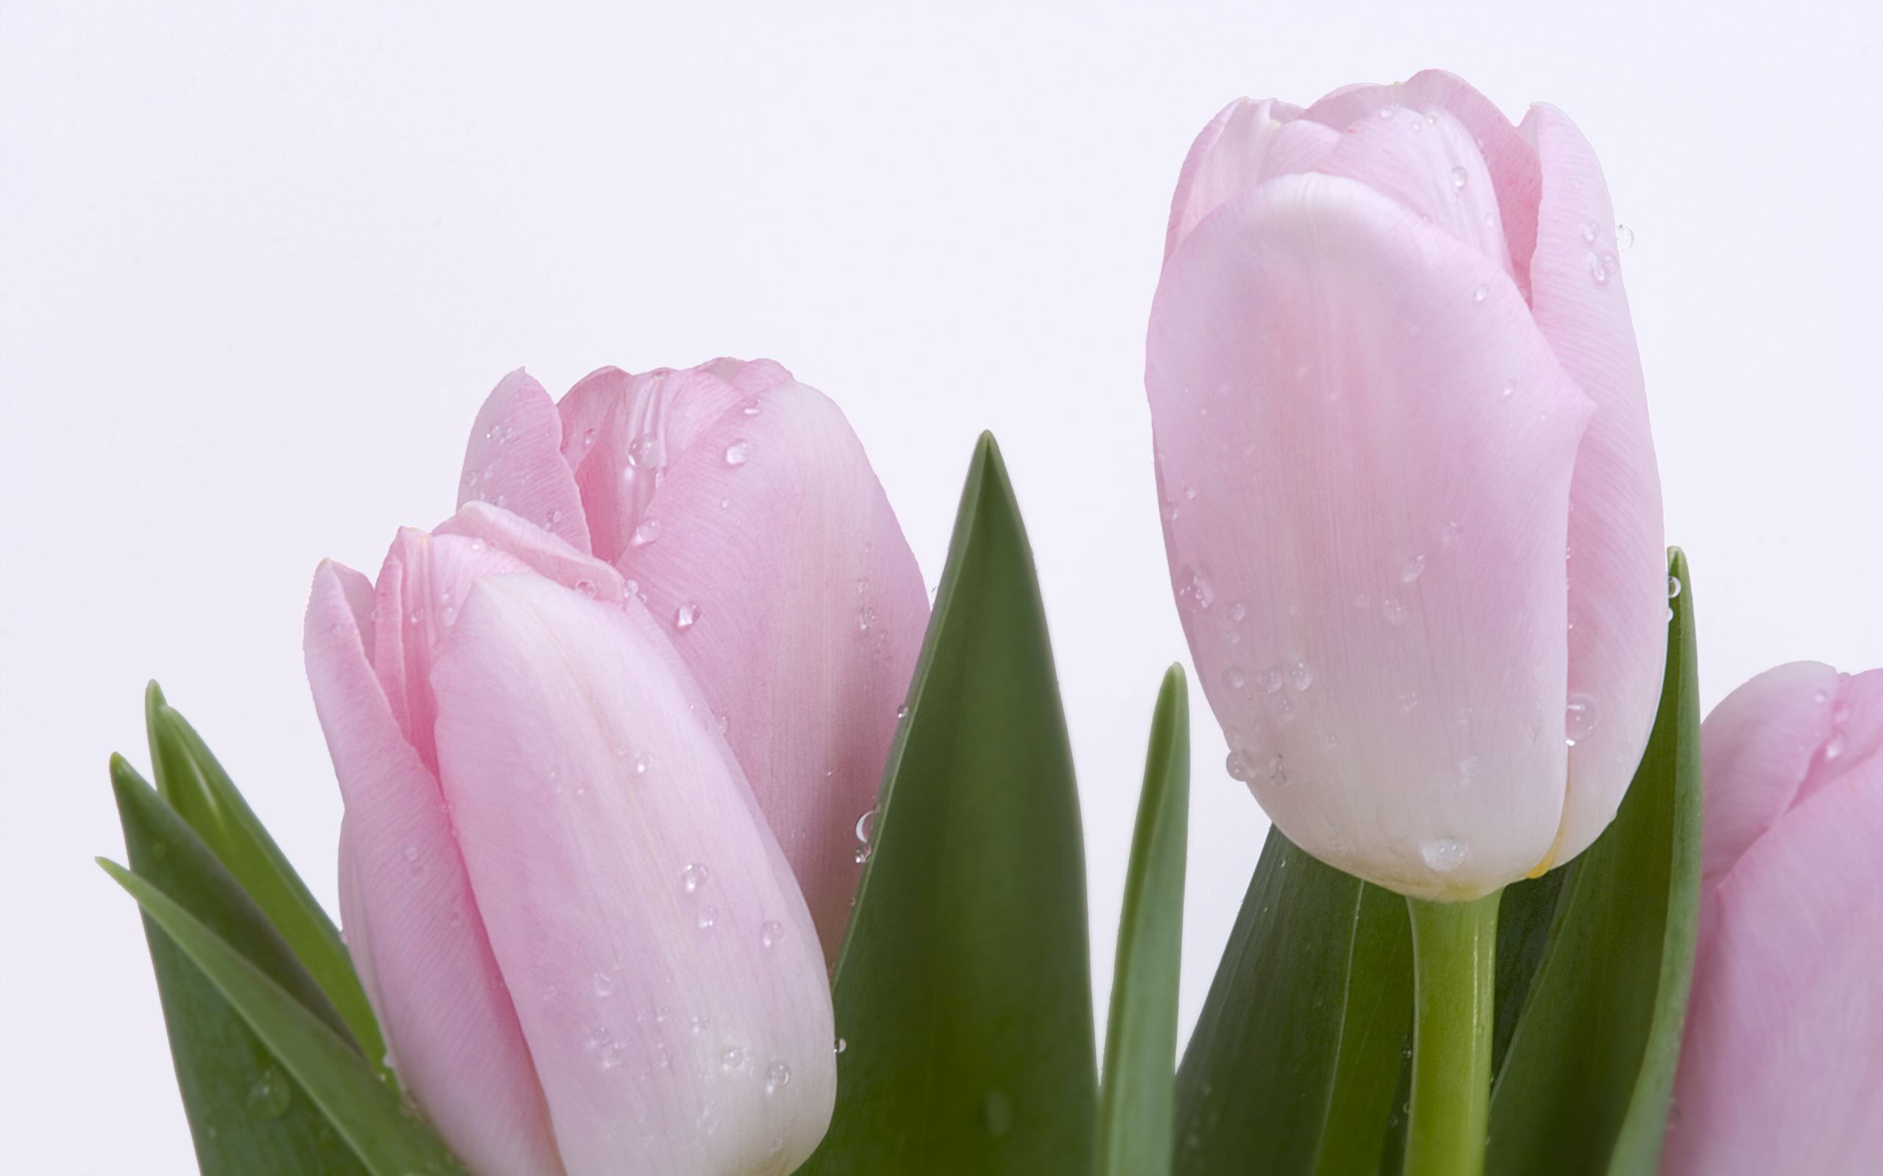
উপস্থাপনায়
গণিত বিভাগ
ক্যান্টনমেন্ট পাবলিক স্কুল ও কলেজ, মোমেনশাহী।

Slide 3
পূর্ব জ্ঞান যাচাইঃ
লম্ব
অতিভুজ
$sinθ=\frac{লম্ব}{অতিভুজ },cosθ=\frac{ভূমি }{অতিভুজ}$
ভূমি
$$tanθ=\frac{লম্ব}{ভূমি},cotθ=\frac{ভূমি}{লম্ব}$$
$$secθ=\frac{অতিভুজ}{ভূমি},cosecθ=\frac{অতিভুজ}{লম্ব},$$

Slide 4
অধ্যায়ঃ ৯
পাঠঃ ২
পাঠ ঘোষণা
শ্রেণিঃ নবম-দশম,
বিষয়ঃ গণিত,
বিশেষ পাঠঃ ত্রিকোণমিতি অনুঃ ৯.২

Slide 5
এই পাঠ শেষে শিক্ষার্থীরা ------------
জ্যামিতিক পদ্ধতিতে $30°,45° ও 60° কোণের ত্রিকোণমিতিক$
অনুপাতের মান নির্ণয় করতে পারবে।
$0° থেকে 90° কোণের অর্থপূর্ণ ত্রিকোণমিতিক অনুপাত গুলোর$
মান নির্ণয় ও প্রয়োগ করতে পারবে।
ত্রিকোণমিতিক অভেদাবলি প্রমাণ করতে পারবে।
ত্রিকোণমিতিক অভেদাবলি প্রয়োগ করে সমস্যা সমাধান করতে পারবে।

Slide 6
$$√3a$$
$$2a$$
$$2a$$
$$√2a$$
$$a$$
$$a$$
30°
45°
60°
$$a$$
$$a$$
$$√3a$$
$$sin30°=\frac{a}{2a}=\frac{1}{2}, cos30°=\frac{√3a}{2a}=\frac{√3}{2}$$
$$tan30°=\frac{a}{√3a}=\frac{1}{√3},cot30°=\frac{√3a}{a}=√3$$
$$sec30°=\frac{2a}{√3a}=\frac{2}{√3},cosec30°=\frac{2a}{a}=2$$

Slide 7
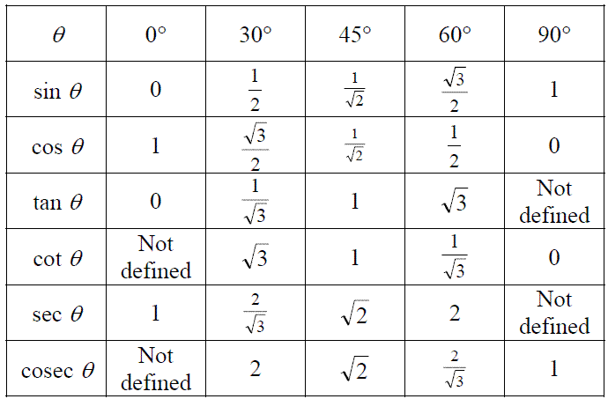
অনুরুপ ভাবে $45° ও 60° কোণের ত্রিকোণমিতিক অনুপাত$
জ্যামিতিক চিত্র থেকে নির্ণয় করে দেখানো যায়।

Slide 8
ত্রিকোণমিতিক রাশির মান নির্ণয়ঃ
# মান নির্ণয় করঃ $\frac{1−\cos^{2}60°}{1+\cos^{2}60°}+\sec^{2}60°$
সমাধানঃ $\frac{1−\cos^{2}60°}{1+\cos^{2}60°}+\sec^{2}60°$=$\frac{1−{(\frac{1}{2})}^{2}}{1+({\frac{1}{2})}^{2}}+2^{2}=\frac{1−\frac{1}{4}}{1+\frac{1}{4}}+4 =\frac{\frac{3}{4}}{\frac{5}{4}}+4=\frac{3}{5}+4=\frac{3+20}{5}=\frac{23}{5} (Ans)$

Slide 9
$\frac{cosA−sinA}{cosA+sinA}=\frac{1−√3}{1+√3}$ হলে, A এর মান নির্ণয় কর।
সমাধানঃ দেওয়া আছে , $\frac{cosA−sinA}{cosA+sinA}=\frac{1−√3}{1+√3} ,$
বা, $\frac{cosA−sinA+cosA+sinA}{cosA−sinA−cosA−sinA}=\frac{1−\sqrt{3}+1+√3}{1−\sqrt{3}−1−√3}$
বা, $\frac{2cosA}{−2sinA}=\frac{2}{−2√3}$
বা, $\frac{cosA}{sinA}=\frac{1}{√3}$
বা, $cotA=cot60°$
বা, $A=60° (Ans)$

Slide 10
সমাধান করঃ ${2cos}^{2}θ+3sinθ−3=0, θ<90°.$
সমাধানঃ ${2cos}^{2}θ+3sinθ−3=0$
বা, $2\left(1−\sin^{2}θ\right)+3sinθ−3=0$
বা, $2−2\sin^{2}θ+3sinθ−3=0$
বা, $−2\sin^{2}θ+3sinθ−1=0$
বা, $2\sin^{2}θ−3sinθ+1=0$
বা, $2\sin^{2}θ−2sinθ−sinθ+1=0$
বা, $2sinθ\left(sinθ−1\right)−1\left(sinθ−1\right)=0$
বা, $\left(sinθ−1\right)\left(2sinθ−1\right)=0$
বা, $sinθ−1=0, অথবা, 2sinθ−1=0$
বা, $sinθ=1=sin90°,অথবা,2sinθ=1$
বা, $θ=90° ,কিন্তু θ≠90°,অথবা,sinθ=\frac{1}{2}=sin30°$
বা, $θ=30°(Ans)$

Slide 11
মান নির্ণয় করঃ
$${3cot}^{2}60°+\frac{1}{4}{cosec}^{2}30°+5\sin^{2}45°−4\cos^{2}60°$$
সমাধানঃ $3\cot^{2}60°+\frac{1}{4}{cosec}^{2}30°+5\sin^{2}45°−4\cos^{2}60°$
=$3×({\frac{1}{\sqrt{3}})}^{2}+\frac{1}{4}×({2)}^{2}+5×({\frac{1}{\sqrt{2}})}^{2}−4({\frac{1}{2})}^{2}$
=$3×\frac{1}{3}+\frac{1}{4}×4+5×\frac{1}{2}−4×\frac{1}{4}$
=$1+1+\frac{5}{2}−1$
=$1+\frac{5}{2}$
=$\frac{2+5}{2}=\frac{7}{2}=3\frac{1}{2} (Ans)$

Slide 12
মূল্যায়ণঃ
১$। দেখাও যে,sin60°cos30°+cos60°sin30°=sin90°$
২। সমাধান করঃ $sinθ+cosθ=1 যখন,0°≤θ≤90°$
৩। সমাধান করঃ $\tan^{2}θ−\left(1−\sqrt{3}\right)tanθ+\sqrt{3}=0$

Slide 13
বাড়ির কাজঃ
$$∆ABC এর ∠B=90°,AB=5 cm,BC=12 cm হলে, নিচের$$
প্রশ্ন গুলোর উত্তর দাও।
(ক) $AC বাহুর দৈর্ঘ্য নির্ণয় কর।$
(খ) $∠C=θ হলে, sinθ+cosθ এর মান নির্ণয় কর।$
(গ) দেখাও যে, $\sec^{2}θ+{cosec}^{2}θ=\sec^{2}θ.{cosec}^{2}θ$

Slide 14
পাঠ সমাপ্তি ঘোষণাঃ
সকল শিক্ষার্থীর আগামী দিনের কল্যাণ কামনা করে শেষ করছি
আল্লাহ্‌ হাফেজ

